Slide 1
영상정보처리 Lab 04
영상 이진화: Otzu Method

Slide 2
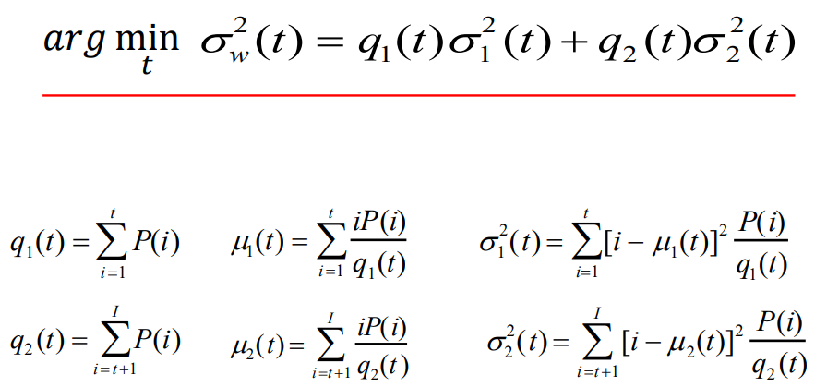
1. Otzu Method

Slide 3
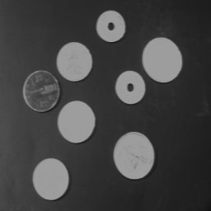
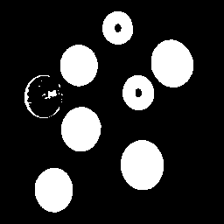
1. Otzu Method
coin.bmp
Otsu.bmp
원본영상
결과영상

